Slide 1

JavaScript Advanced
Hail to the king of web
MIAC

Slide 2

Javascript Advanced
函数声明与函数表达式
函数声明：
函数表达式：
写的话：命名函数表达式
不写的话：匿名函数表达式
MIAC

Slide 3


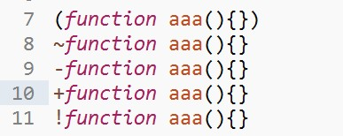
Javascript Advanced
函数声明与函数表达式
如何区分函数声明与函数表达式？
的区别？
这些也是函数表达式：
这个特别常见，引起注意
MIAC

Slide 4
Javascript Advanced
函数声明与函数表达式
更细的区别
1. 函数表达式可以直接后面加括号执行，而函数声明不可以
2. 函数声明可以被预先解析出来
什么时候应该使用命名函数表达式？
NOTE：需要debug追寻函数错误的时候
MIAC

Slide 5



JavaScript Basic
DOM（文档对象模型）
<Document Object Model/>
DOM
JavaScript
HTML
MIAC

Slide 6
Javascript Advanced
DOM对象详解
DOM其实还是一套规范，类似XHTML、HTML5
所有对HTML文档的操作都是DOM操作
DOM其实是一系列JavaScript对象，用来描述页面上的每个元素
DOM是由浏览器创建的对象，并且开放它们的JS API
MIAC

Slide 7
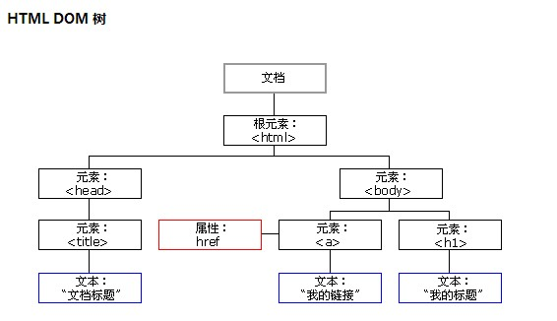
Javascript Advanced
DOM对象详解
DOM节点
节点类型
元素节点
属性节点
文本节点
注释节点
document
MIAC

Slide 8
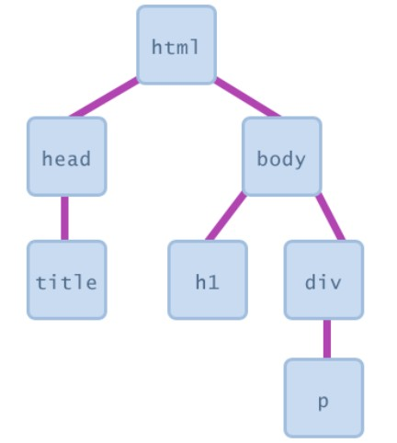
Javascript Advanced
DOM对象详解
我们可以遍历元素的状态
例如 检查一个选项框是否选中
我们可以改变状态
例如 往一个div里面插入一些文本
我们可以改变样式
例如 使一段文字变成红色
MIAC

Slide 9
Javascript Advanced
DOM对象详解
DOM节点
父节点
-parenNode
子节点
-children
MIAC

Slide 10
Javascript Advanced
DOM应用
创建DOM元素
NOTE：用DOM方法创建出来的元素，和普通元素没有任何区别
createElement
appendChild
插入DOM元素
append其实应该翻译成“追加”
insertbefore
删除、替换DOM元素
removeChild
replaceChild
MIAC

Slide 11
Javascript Advanced
DOM优化
JS包括了哪些部分？
-ECMA
-DOM
-BOM
MIAC

Slide 12
Javascript Advanced
DOM优化
DOM与JS
浏览器会把DOM与JS独立实现
- 像两个独立的小岛
JS操作DOM
- 从一个岛到另一个岛
DOM的性能
- 岛与岛之间的桥，每次通过收取“过桥费”
- 尽量减少过桥的次数
MIAC

Slide 13
Javascript Advanced
DOM优化
减少DOM操作
节点克隆
-cloneNode
访问元素集合
- 尽量用局部变量
元素节点
例如：childNode -> 元素节点、 文本节点
children -> 元素节点
-尽量用只获取元素的节点的方法
选择器API
- 利用querySelector、querySelectorAll
MIAC

Slide 14
Javascript Advanced
DOM优化
DOM与浏览器
重排：改变页面的内容
重绘：浏览器显示内容
添加顺序
- 尽量在appendChild前操作
合并DOM操作
- 利用cssText
文档碎片
- createDocumentFragment()
MIAC

Slide 15
Javascript Advanced
事件绑定
什么是事件绑定
- 在同一个事件上添加多个处理函数
什么时候用
如何绑定
解除绑定
- 匿名函数？
MIAC

Slide 16
Javascript Advanced
事件对象
什么是事件对象
事件的详细信息
- 举例：鼠标坐标
事件冒泡
什么是事件冒泡
NOTE：事件冒泡一直存在
取消冒泡
- cancelBuddle
MIAC

Slide 17
Javascript Advanced
事件对象
什么是事件对象
事件的详细信息
- 举例：鼠标坐标
事件冒泡
什么是事件冒泡
NOTE：事件冒泡一直存在
取消冒泡
- cancelBuddle
MIAC

Slide 18
Javascript Advanced
事件对象属性
键盘按键
- keyCode
- altKey、ctrlKey、shiftKey
- 组合键的使用： Ctrl + 回车
鼠标
- button
- x、y
- clientX、clientY
- offsetX、offsetY
- screenX、screenY
MIAC

Slide 19
Javascript Advanced
事件对象属性2
其他
- 事件类型：type
- 事件元素：target
target 是最初发生事件的那个元素
MIAC

Slide 20
Javascript Advanced
默认行为
什么是默认行为
- 浏览器自带的事件处理方式
- 例子：右键菜单
阻止默认行为
简易方式：return false
DOM方式：preventDefault
MIAC

Slide 21
Javascript Advanced
事件委托
什么是事件委托
- 利用冒泡的原理，把事件加到父级上
好处
提高性能
新添加的元素，还会有之前的事件
MIAC

Slide 22
JavaScript Basic
JavaScript常用内置函数、对象
alert
confirm
parseFloat
parseInt
prompt
setTimeout
setInterval
Math对象
Date对象
.....
MIAC

Slide 23
Javascript Advanced
定时器的使用
定时器的作用
开启定时器
- setInterval 间隔型
- setTimeout 延时型
- 两种定时器的区别
停止定时器
- clearInterval
- clearTimeout
MIAC

Slide 24
Javascript Advanced
JS作用域
函数作用域
外层的变量，内层可以找到（全局）
内层的变量，外层找不到（局部）
当var不加的时候，会自动产生全局的变量（不建议这样写，最好把所有要定义的变量加上var）
变量的查找是就近原则去寻找var定义的变量，当就近没有找到的话，就会查找外层
当参数跟局部变量重名的时候，优先级是等同
MIAC

Slide 25
Javascript Advanced
闭包
什么是闭包？
- 函数嵌套函数
- 内部函数可以引用外部函数的参数和变量
- 参数和变量不会被JS垃圾回收机制所收回
闭包有什么好处？应用在哪里？
- 希望一个变量长期驻扎在内存
- 避免全局变量的污染
- 私有成员的存在
- 模块化代码
- 容易找到循环中元素的索引
MIAC

Slide 26
References
《JavaScript DOM编程艺术》
《JavaScript高级程序设计》
Google

Slide 27

alert('Thank You!')
JavaScript Advanced
;

